Slide 1
Crisi economica e democrazie occidentali
Gli anni Venti negli USA sono caratterizzati da una grande crescita economica
Causa principale: espansione del mercato dei beni di consumo durevoli (automobili, elettrodomestici), sostenuta dal pagamento rateale e da prestiti bancari
Progressiva saturazione del mercato, che colpisce anche l’indotto
Divaricazione fra saturazione del mercato e euforia del mercato borsistico
A fine ottobre del 1929 la «bolla speculativa» esplode e inizia un trend accelerato di vendite azionarie che porta ad un crollo del valore delle azioni stesse (29 ottobre 1929, «martedì nero» di Wall Street)

Slide 2
Fallimenti bancari e impossibilità di concedere quindi ulteriori prestiti alle imprese, che chiudono o rallentano la produzione
Licenziamenti in massa, con ulteriore crollo della capacità di acquisto dei consumatori
Anche i piccoli proprietari terrieri sono in grande difficoltà per la caduta dei prezzi agricoli conseguente alla flessione della domanda
Ha quindi luogo la «grande depressione « (1929-32)
La crisi economica colpisce poi anche l’Europa, legata agli Stati Uniti in particolare attraverso i processi di finanziamento circolare conseguenti al Piano Dawes del 1924 per il sostegno all’economia tedesca

Slide 3
Per cercare si tutelare i mercati interni, tutti i paesi alzano le tariffe doganali con una conseguente diminuzione del commercio internazionale
Herbert Clark Hoover, presidente repubblicano, non riesce a fronteggiare la crisi, limitandosi a concedere prestiti federali a banche e imprese, ma mantenendo ferma la linea della fiducia nel mercato e nel liberismo economico
Nel 1932 è eletto nuovo presidente il democratico Franklin Delano Roosevelt con la proposta di un «New Deal», che prevede un intervento statale nell’economia
Le misure del «New Deal» prevedono: maggiore controllo sulle banche e sulla borsa di Wall Street, programmi federali di sostegno economico alla popolazione, ampio programma di lavori pubblici per ridurre la disoccupazione, attribuzione ai sindacati di un ruolo istituzionale nella rappresentanza degli interessi dei lavoratori, creazione di un sistema di previdenza e assistenza per i lavoratori

Slide 4
Conseguenze positive per imprese e lavoratori: aumento di prezzi e salari
Sostegno teorico dell’economista britannico John Maynard Keynes al «New Deal»: critica al liberismo e idea che lo Stato debba intervenire nell’economia per rilanciare la domanda aggregata
Roosevelt riesce ad assicurarsi un consenso di massa, dai neri, agli operai ai contadini del Sud
Nel Regno Unito, il leader laburista MacDonald cerca di fronteggiare la crisi economica con misure insufficienti: ridimensionamento della spesa pubblica, aumento della tassazione dei dipendenti pubblici per garantire sussidi ai disoccupati

Slide 5
Le elezioni del 1931 sono vinte dai conservatori, che mantengono però MacDonald, espulso dal Partito laburista, alla guida del governo
Nel 1931 nascita del Commonwealth, con cui si stabilisce la parità legislativa tra il Regno Unito e i dominions di Australia, Nuova Zelanda, Sudafrica, Canada e Stato Libero d’Irlanda
Aumento del commercio estero in particolare con i dominions e ripresa dell’economia anche grazie alla svalutazione della sterlina e al conseguente abbassamento dei tassi di interesse sui prestiti
Nella seconda metà degli anni Trenta predominio dei conservatori con i due governi di Stanley Baldwin (1935-37) e Neville Chamberlain (1937-40)

Slide 6
In Francia nel 1936 si forma un governo di Fronte popolare, guidato dal socialista Léon Blum e formato da comunisti, socialisti e radicali
Realizzazione di riforme a favore dei lavoratori: 40 ore di lavoro settimanale per gli operai, aumento dei salari e due settimane di ferie pagate
Gli imprenditori per compensare l’aumento dei salari aumentano i prezzi dei prodotti, provocando un aumento dell’inflazione, che danneggia gli stessi operai
Dimissioni di Léon Blum (1937) e esaurimento dell’esperienza dei Fronti popolari in Francia (1938)

Slide 7
I regimi nazista, fascista e gli autoritarismi
La crisi economica del 1929 colpisce pesantemente la Germania, causando fallimenti bancari e industriali e una disoccupazione massiccia
Nelle elezioni del 1932 la Nsdap diventa il primo partito (37,3%), mentre il secondo partito, la Spd, raggiunge soltanto il 21,6%
La Nsdap riscuote tanto successo perché si caratterizza come un partito antisistema, nazionalista, razzista e violento, mentre la Spd è identificata con un sistema, la repubblica di Weimar, ritenuto corresponsabile della crisi

Slide 8
La sinistra inoltre è spaccata tra Spd e Partito comunista (Kpd) e quindi non riesce ad opporsi con un fronte unico al Partito nazista
Per i nazisti i responsabili della rovina del popolo tedesco, dalla sconfitta nella Prima guerra mondiale, all’umiliazione della Germania davanti ai vincitori, alla crisi economica, sono gli ebrei e i comunisti
La Nsdap ha successo soprattutto fra le giovani generazioni
La base elettorale del partito è composta in parte da operai ma soprattutto da esponenti della classe media (impiegati e professionisti) e da studenti
Il 30 gennaio 1933 il presidente Paul von Hindenburg affida a Hitler l’incarico di primo ministro, cui seguirà la formazione di un governo di coalizione tra nazisti e destra moderata, in maggioranza nel governo

Slide 9
L’incendio del Reichstag, il parlamento tedesco (27 febbraio 1933), permise a Hitler di attribuirne la responsabilità ai comunisti e di avviare una loro persecuzione, oltre a sospendere i diritti costituzionali
Nelle elezioni del marzo 1933, tenutesi in un contesto di violenze portate avanti dai gruppi paramilitari nazisti, la Nsdap raggiunge il 44% dei voti
Il parlamento decreta la concessione dei pieni poteri a Hitler, mettendo di fatto fine alla repubblica di Weimar
Hitler procede subito allo scioglimento di tutti i partiti e al trasferimento degli oppositori in appositi campi di concentramento (il primo, Dachau, sarà aperto nel marzo del 1933)

Slide 10
I sindacati sono sciolti e i loro membri obbligati a confluire nel sindacato unico nazista (Deutsche Arbeitsfront, Fronte tedesco del lavoro, Daf)
Nel luglio del 1933 la Nsdap è l’unico partito legale
Un plebiscito tenutosi nel novembre del 1933 assegna il 92% dei voti favorevoli alla politica del Partito nazista
Viene smantellato il sistema federale tedesco e si introduce invece un forte accentramento amministrativo e politico
Alla morte del presidente von Hindenburg (2 agosto 1934) Hitler cumula la carica di presidente e quella di capo del governo
Hitler ordina alle SS (Shutzstaffeln, squadre di protezione) di eliminare le SA e i loro capi a partire da Ernst Röhm («notte dei lunghi coltelli», 30 giugno - 2 luglio 1934)

Slide 11
Subordinazione delle SA alle SS, guidate da Heinrich Himmler, che controllano a loro volta la Gestapo (polizia segreta di stato) e il Sicherheitsdienst (servizio segreto)
Alle SS sono anche affidati i campi di concentramento e i corpi militari che affiancano la Wehrmacht (esercito tedesco), le Waffen-SS
Sviluppo dell’esercito
Controllo totalitario della società fin dalla giovinezza: costituzione della Hitler Jugend (gioventù hitleriana)
I lavoratori sono inquadrati nel Deutsche Arbeitsfront (Daf), che organizza anche attività ricreative di dopolavoro

Slide 12
La Chiesa luterana appoggia il regime nazista, la Chiesa cattolica firma un concordato con il governo tedesco (1933) ma i rapporti fra regime nazista e cattolici restano difficili: nel 1937 papa Pio XI pubblica l’enciclica «Mit brennender Sorge» (con grande ansia) dove condanna il paganesimo razzista del nazismo
Politica economica centrata su interventismo statale: grande piano di lavori pubblici per riassorbire la disoccupazione e drastico aumento delle spese militari
Sospensione del pagamento delle riparazioni di guerra
Successo di questa politica: piena occupazione, produzione in crescita, aumento dei salari
Obiettivo: preparazione alla guerra e all’occupazione di nuovi territori da assoggettare e sfruttare economicamente

Slide 13
La Germania porta avanti una serie di violazioni dei trattati di pace (occupazione militare della Renania nel 1936, ampliamento dell’esercito sopra i 100.000 effettivi), essendo già uscita dalla Società delle Nazioni nell’ottobre 1933
Incentivi economici per le famiglie tedesche «ariane» numerose con aumento della popolazione e repressione dell’omosessualità
Provvedimenti antinatalisti nei confronti di alcune categorie della popolazione, come malati di mente, disabili e individui ritenuti socialmente pericolosi, allo scopo di difendere l’integrità della Volksgemeinschaft (comunità di popolo), tramite sterilizzazioni obbligatorie
Fra il 1939 e il 1941 «programma di eutanasia»: uccisione di 200.000 persone malate o anziane

Slide 14
Fin dal 1933 gli ebrei sono esclusi dalla politica e dalle professioni, poi con le leggi di Norimberga (1935) gli ebrei sono esclusi dalla piena cittadinanza e vengono vietati matrimoni misti fra «ariani» ed ebrei
«Notte dei cristalli» (9-10 novembre 1938), pogrom antiebraico ed esclusione definitiva degli ebrei dalla comunità nazionale
La propaganda nazista, diretta da Joseph Goebbels, organizza grandi adunate di massa e trasmissioni radiofoniche o cinematografiche con l’obiettivo di irregimentare la società in modo totalitario
Politica sociale del nazismo, ad esempio diretta al sostegno dei servizi per i bambini e per le madri, in particolari quelle povere

Slide 15
La crisi economica colpisce l’Italia in misura minore, ma porta comunque ad una contrazione delle esportazioni e a un aumento della disoccupazione
Il regime fascista risponde alla crisi, analogamente ad altri paesi, con un piano di lavori pubblici, fra cui i lavori di bonifica
Inoltre, costruzione di nuovi edifici pubblici in stile razionalista
Fondazione dell’Imi (Istituto mobiliare italiano) nel 1931 e dell’Iri (Istituto per la ricostruzione industriale) nel 1933, con l’obiettivo di finanziare le grandi industrie e di acquisire azioni di industrie in difficoltà
Inizialmente l’Iri doveva servire provvisoriamente ad aiutare le aziende in difficoltà, ma si trasforma rapidamente in un gestore pubblico di banche e di industrie strategiche, in particolare nel settore siderurgico

Slide 16
Grazie a queste misure l’economia italiana riesce a risollevarsi, ma i salari operai aumentano comunque meno dei profitti delle imprese e degli stipendi della classe media e non riescono a compensare l’aumento dei prezzi
Inoltre il reddito pro capite degli italiani resta molto più basso di quello delle altre potenze europee e degli Stati Uniti
Negli anni Trenta il regime cerca di attuare i principi corporativi che aveva già stabilito nella Carta del lavoro del 1927: vengono create delle corporazioni statali di cui fanno parte rappresentanti degli imprenditori e dei sindacati fascisti
Nel 1939 la Camera dei deputati è sostituita dalla Camera dei fasci e delle corporazioni, formata da rappresentanti delle corporazioni e dal Gran consiglio del fascismo

Slide 17
Politica pronatalista del regime fascista, con incentivi economici alle famiglie numerose, anche nella prospettiva di fare dell’Italia una grande potenza militare
La legislazione fascista punta a scoraggiare l’impiego femminile e a relegare le donne nell’ambito domestico
Fondazione dell’Opera nazionale per la protezione della maternità e dell’infanzia (Onmi) nel 1925 per assistere le madri bisognose
Nell’ottobre 1935 l’Italia attacca l’Etiopia, conducendo la guerra senza rispettare le convenzioni internazionali, colpendo in modo indiscriminato la popolazione civile
Nel maggio 1936 l’Etiopia sconfitta è unificata con l’Eritrea e la Somalia italiana: nascita dell’Africa orientale italiana (Aoi) e proclamazione dell’Impero italiano

Slide 18
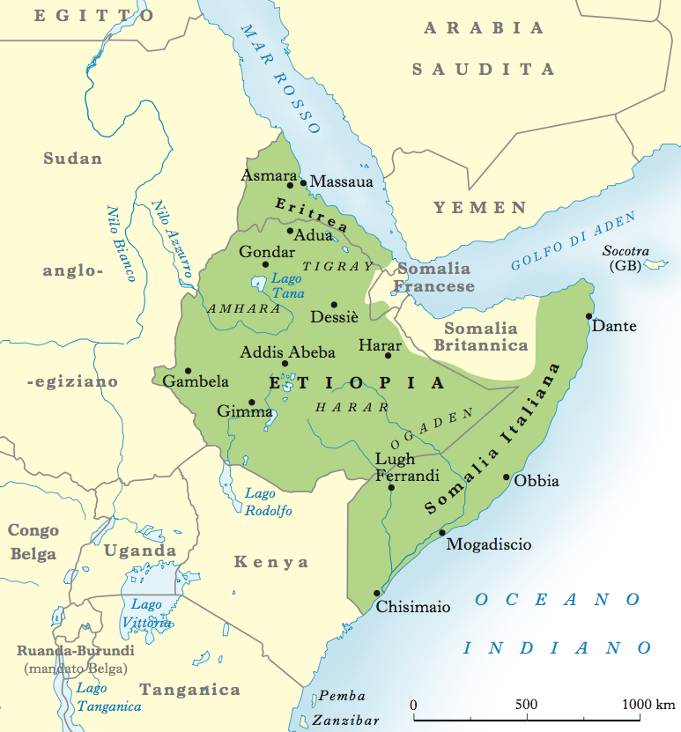
Africa orientale italiana

